Slide 1
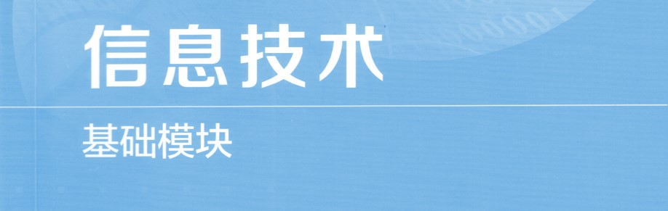

第1单元 信息技术应用基础
1.2 认识信息系统

Slide 2
信息系统的组成
任务1

Slide 3

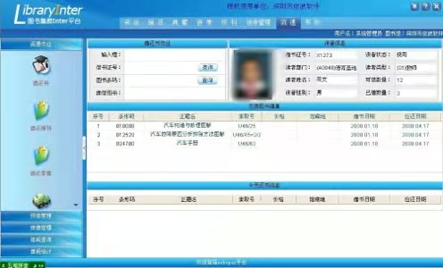
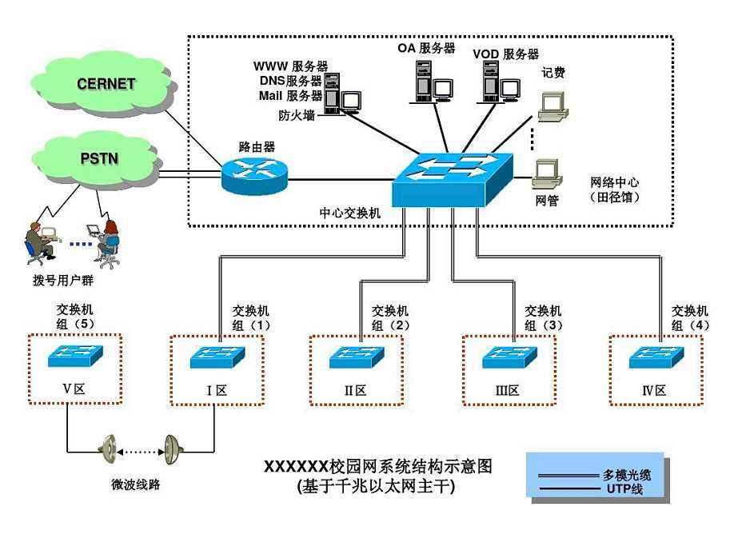
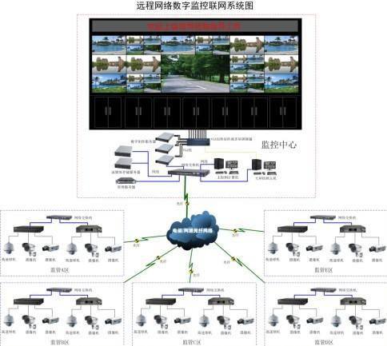
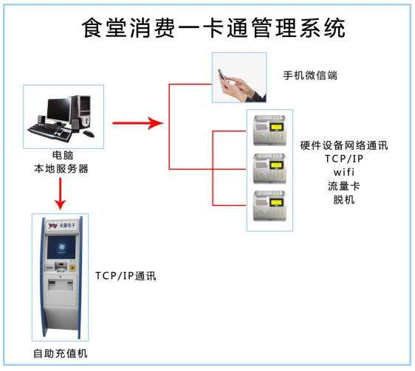
了解信息系统 => 身边的信息系统
1

Slide 4








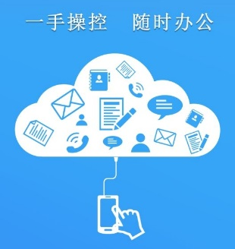
了解信息系统 => 身边的信息系统
1
网购平台

Slide 5
信息系统的定义
2
信息
输入
存储
处理
输出
控制

Slide 6

信息系统组成的基本要素
3
硬件
计算机及其他移动终端，信息输入输出设备，网络通信设备等
软件
系统软件，应用软件等
通信网络
通信线路及设备，网络及终端设备等
信息资源
文档，数据，数字媒体信息等
免费软件
开源软件
收费软件

Slide 7
信息系统组成的结构
4
信息系统
应用表现层
业务逻辑层
资源管理层
基础设施层
标准规范体系
安全防范体系

Slide 8
计算机的主要硬件
5
中央处理器（CPU）
运算器
控制器
输入
输出
输入设备
输出设备
键盘、鼠标、鼠标、触摸屏、摄像头、麦克、数码相机、扫描仪、手绘板、游戏杆等
显示器、投影仪、虚拟现实眼镜、打印机、绘图仪、音频输出设备等
输入
输出
内存储器
输入输出
外存储器
硬盘、U盘、闪存卡和光盘等

Slide 9
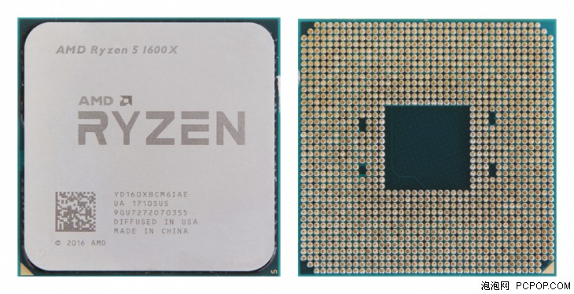
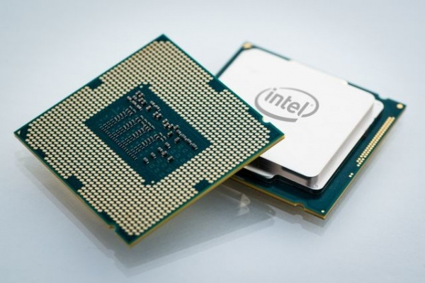
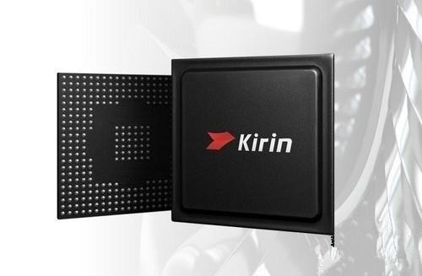
计算机的主要硬件 => 中央处理器
5

Slide 10
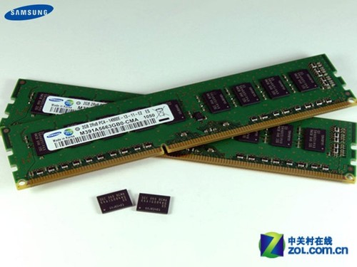
计算机的主要硬件 => 内存
5

Slide 11
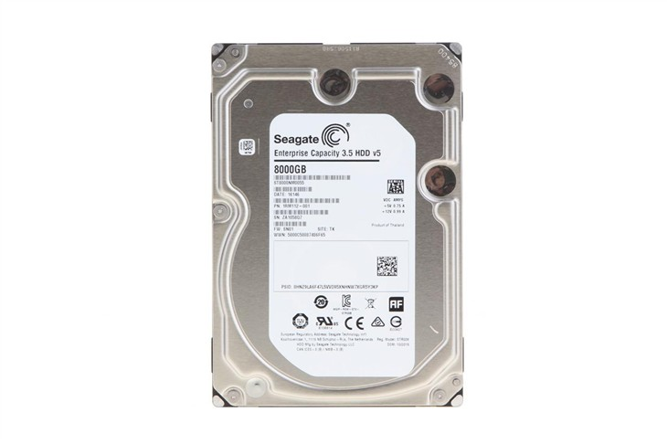
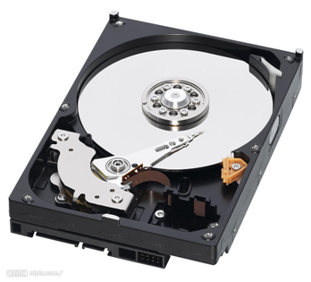
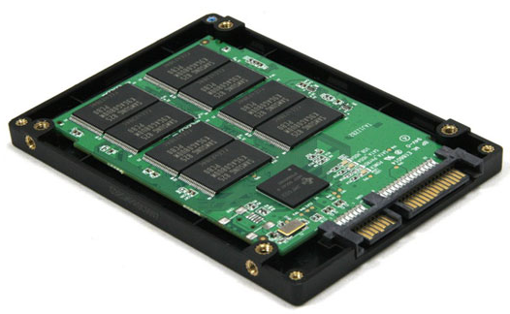
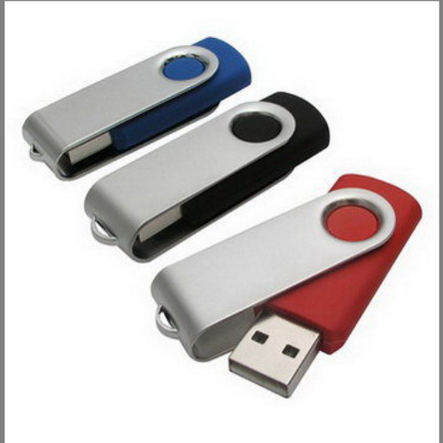
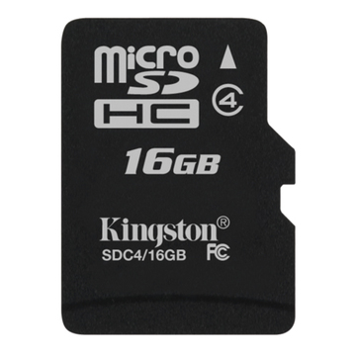
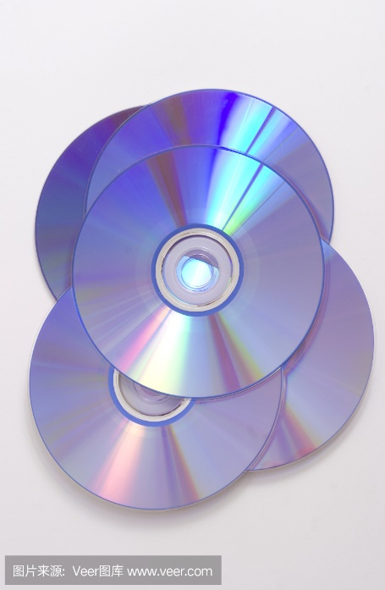
计算机的主要硬件 => 外存
5
机械硬盘
固态硬盘
U盘
闪存卡
光盘

Slide 12
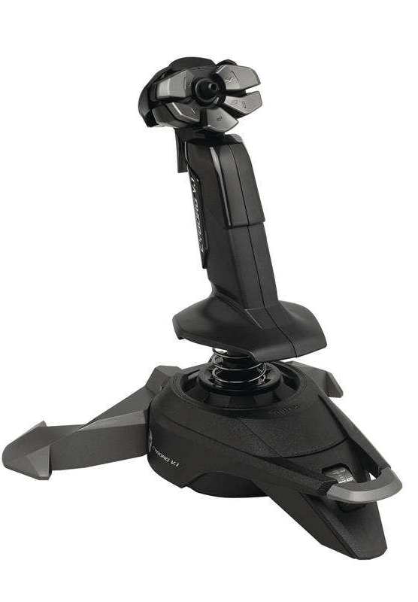
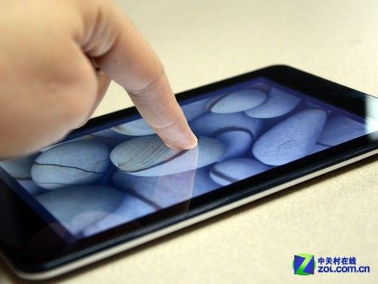
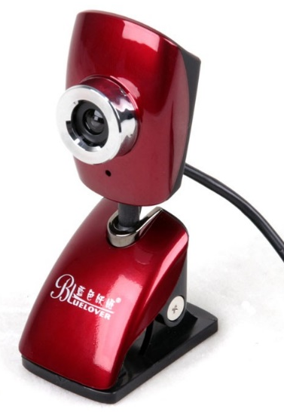
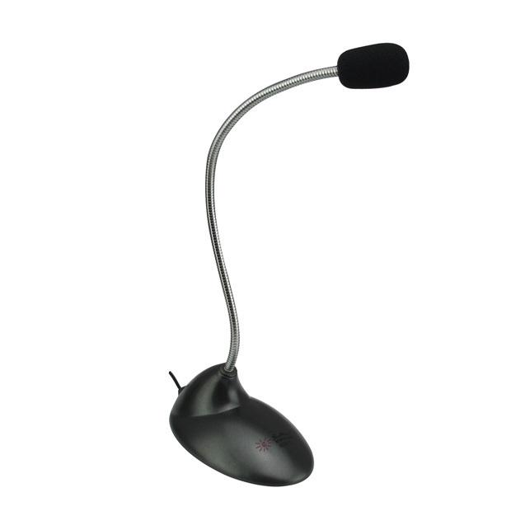
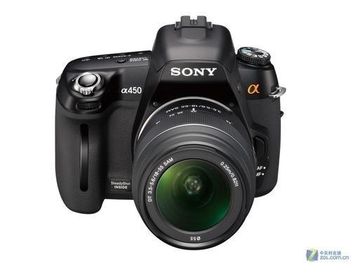
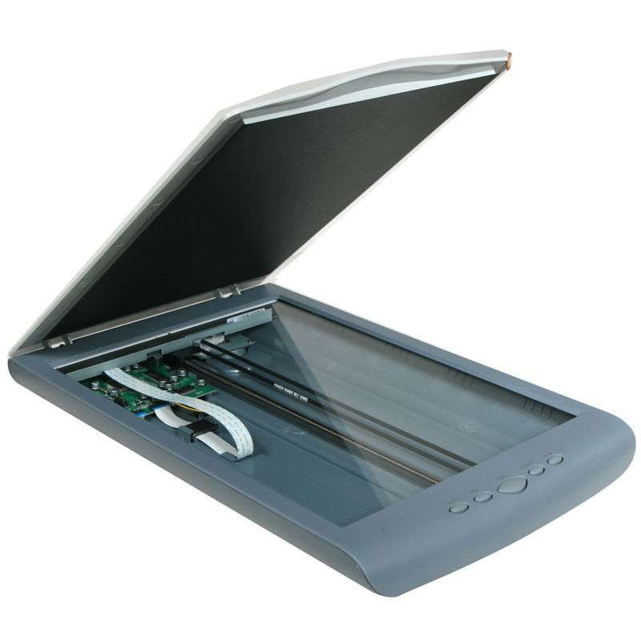
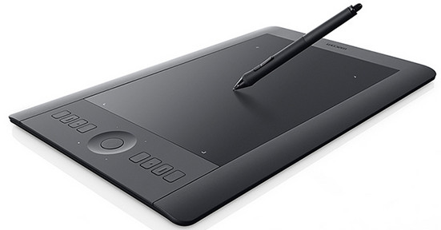
计算机的主要硬件 => 输入设备
5
触摸屏
摄像头
麦克
游戏杆
数码相机
扫描仪
手绘板

Slide 13
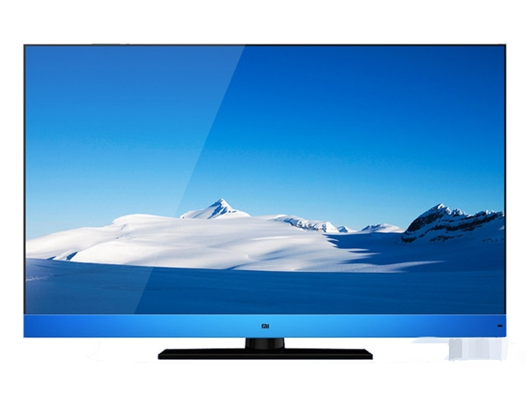
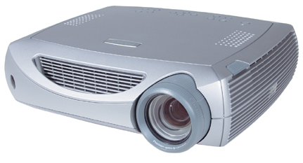
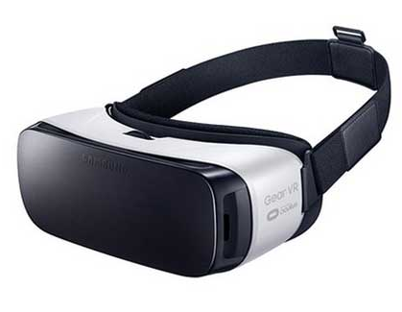
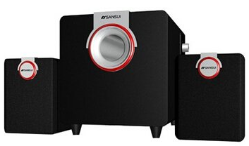
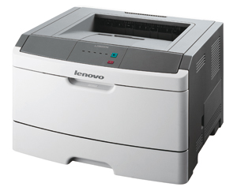
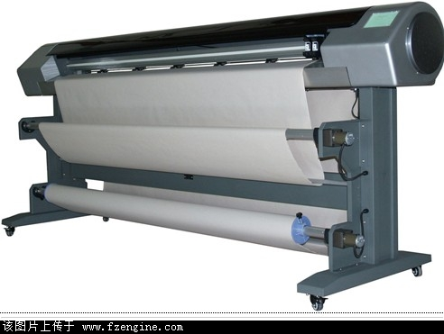
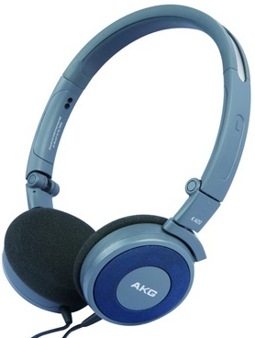
计算机的主要硬件 => 输出设备
5
数字电视
投影仪
虚拟现实眼镜
打印机
绘图仪
音频输出设备

Slide 14
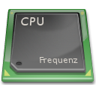
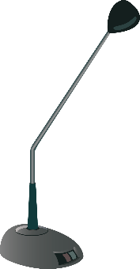
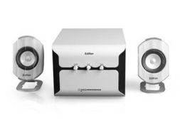

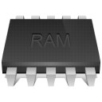

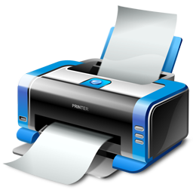
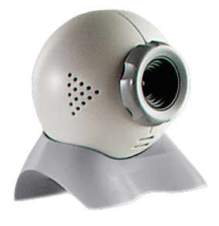

计算机中信息处理的基本流程
6
CPU
内存
输入设备
输出设备
外存储器

Slide 15

【实践体验】观察计算机等信息技术设备的硬件组成
7
A2
A1
A4
A5
A3

Slide 16
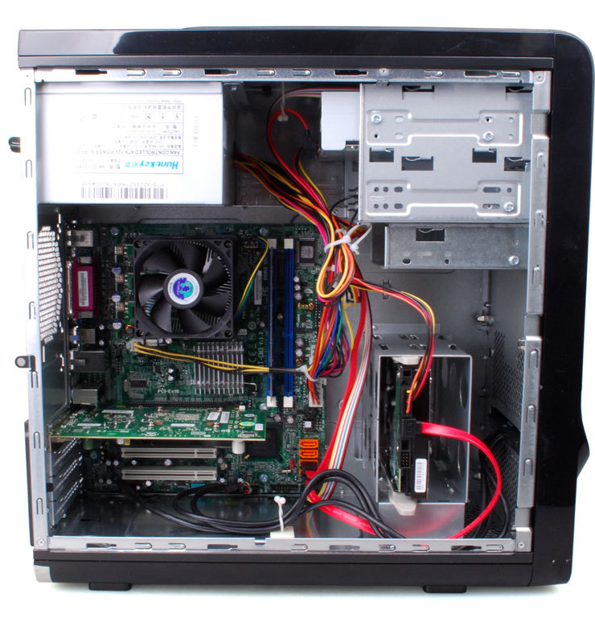
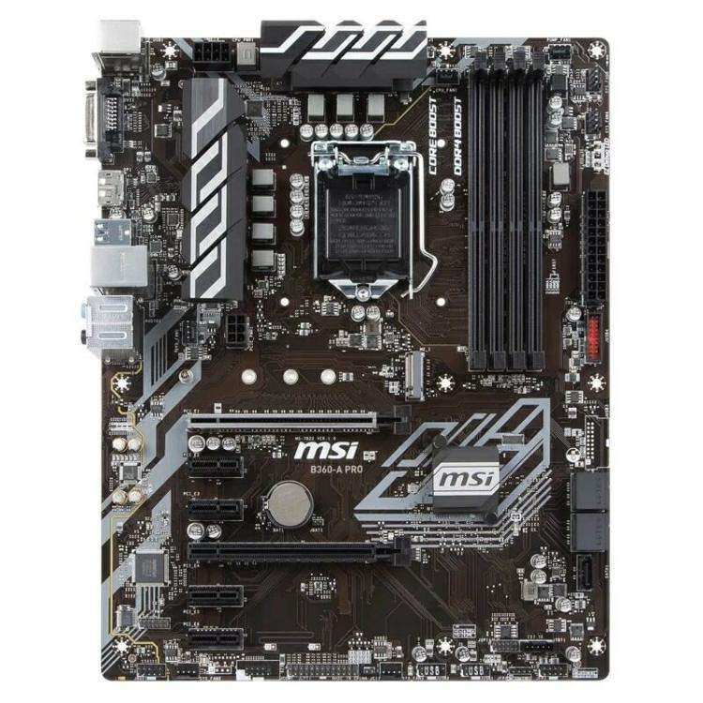
【实践体验】观察计算机等信息技术设备的硬件组成
7
B7
B6
C2
B1
C1
B4
B2
C7
C3
C6
B3
B5
C4
C5

Slide 17
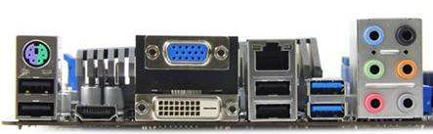
【实践体验】观察计算机等信息技术设备的硬件组成
7
D1
D2
D5
D6
D4
D3
D7
D7

Slide 18
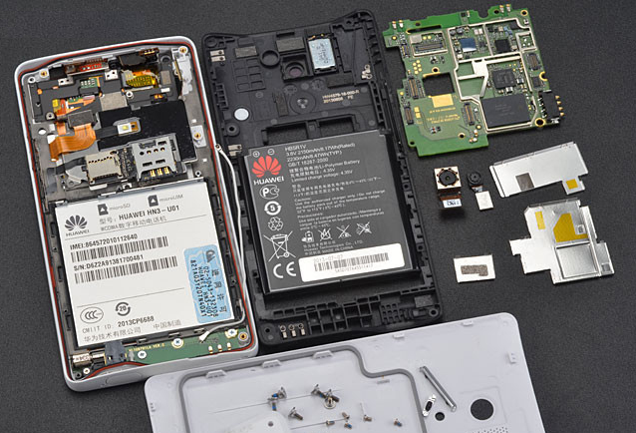
【实践体验】观察计算机等信息技术设备的硬件组成
7
手机电路板
闪存卡插槽
手机摄像头
电池

Slide 19
信息的编码与存储
任务 2

Slide 20


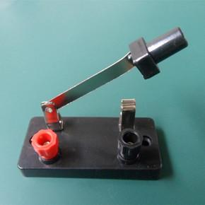
数制及转换 => 二进制
1

Slide 21
数制及转换 => 不同进制的数
1
十 进制 数 | 0 | 1 | 2 | 3 | 4 | 5 | 6 | 7 | 8 | 9 | 10 | 11 | 12 | 13 | 14 | 15
二 进制 数 | 0 | 1 | 10 | 11 | 100 | 101 | 110 | 111 | 1000 | 1001 | 1010 | 1011 | 1100 | 1101 | 1110 | 1111
十六 进制 数 | 0 | 1 | 2 | 3 | 4 | 5 | 6 | 7 | 8 | 9 | A | B | C | D | E | F
十进制数
逢十进一
二进制数
逢二进一
十六进制数
逢十六进一
八进制数
逢八进一

Slide 22
数制及转换 => 不同进制数的表示
1
（12）₁₀=（1100）₂=（C）₁₆
（12）_{DEC}=（1100）_{BIN}=（C）_{HEX}

Slide 23
数制及转换 => 二进制数与十进制数的转换
1
十进制数
二进制数
采用“除2取余，逆序排列”法
2
2 9
提取余数
2
1 4
1
二进制数的低位
2
7
0
逆序排列
2
3
1
2
1
1
计算终止
0
1
二进制数的高位

Slide 24
数制及转换 => 二进制数与十进制数的转换
1
二进制数
十进制数
二进制数写成按权展开的多项式加法，然后求和，即可将二进制转化为十进制数。
（11101）₂
=（1×2⁴+1×2³+1×2²+0×2¹+1×2⁰）₁₀
=（29）₁₀

Slide 25
数制及转换 => 二进制数与十六进制数的转换
1
二进制数
十六进制数
“取四合一”法。以二进制的个位开始，每4位组成一组（若高位端不够4位一组，用0补齐）
（11101）₂=（0001 1101）₂=（1D）₁₆
十六进制数
二进制数
十六进制数可直接分成四个二进制数
（1D）₁₆=（0001 1101）₂=（11101）₂

Slide 26
数制及转换 => 十进制数与十六进制数的转换
1
十进制数
十六进制数
间接法
先把十进制数转成二进制数，然后再由二进制数转成十六进制数
直接法
采用“除16取余，逆序排列”法
十六进制数
十进制数
把十六进制数按权展开、相加即得十进制数

Slide 27
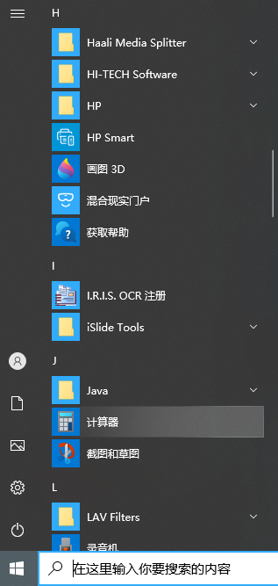
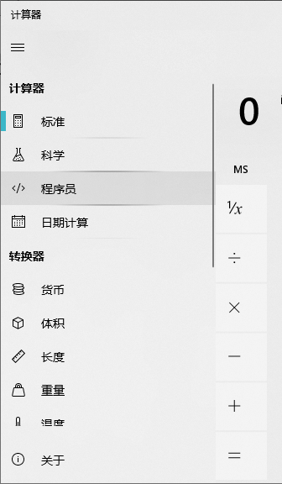
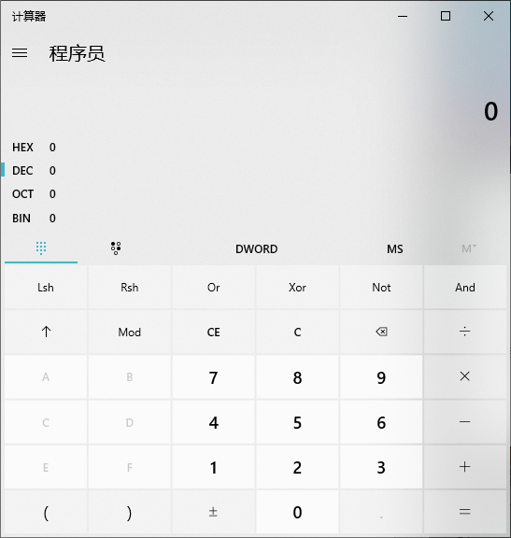
数制及转换 => 使用计算器进行数制转换
1
计算器模式切换按钮
程序员模式界面
不同进制计算结果区
十六进制
当前使用
进制
十六进制
十进制
当前进制计算结果
十进制
八进制
十进制
二进制

Slide 28
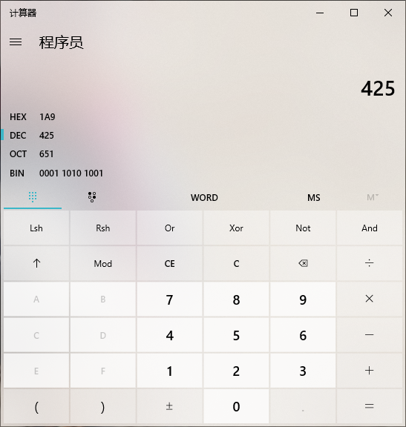
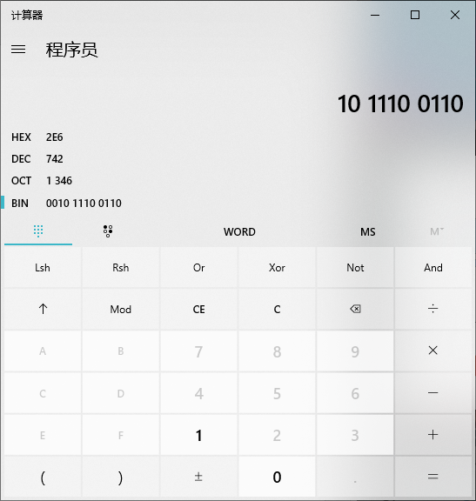
数制及转换 => 使用计算器进行数制转换
1
当前使用进制为十进制
当前使用进制为二进制

Slide 29
信息编码 => 字符编码
2
数值编码
BCD码用4位二进制数来表示1位十进制数中的0~9这10个数值，是计算机进行数值计算最常用的数值编码形式。当十进数超过1位时，则用4×n位二制数表示。
如：（1949.1001）₁₀=（0001 1001 0100 1001.0001 0000 0000 0001）_{BCD}
ASCII字符编码
用8位二进制数表示1个字符的编码形式。
它是国际通用的信息交换标准代码，用于在信息技术设备中表示英文、数字等字符。
标准ASCII码共8位，使用7 位二进制数来表示所有的大写和小写字母，数字0 到9、标点符号，以及在美式英语中使用的特殊控制字符，剩下的1位二进制数值为0。
如字符“A”的ASCII码为“0100 0001”，字符“a”的ASCII码为“0110 0001”。
汉字编码
用于处理汉字的二进制代码，包括输入码、信息交换码、机内码、字形码等。
汉字信息交换码是为不同信息技术设备之间在交换汉字信息时所使用的代码标准，汉字信息交换码有GB码、BIG5码和CJK码。
汉字输入码是用来将汉字输入到计算机中的一组键盘符号，常用输入码有拼音码、五笔字型码、仓颉码、区位码和电报码等。

Slide 30


信息编码 => 图形码
2
条形码
二维码

Slide 31
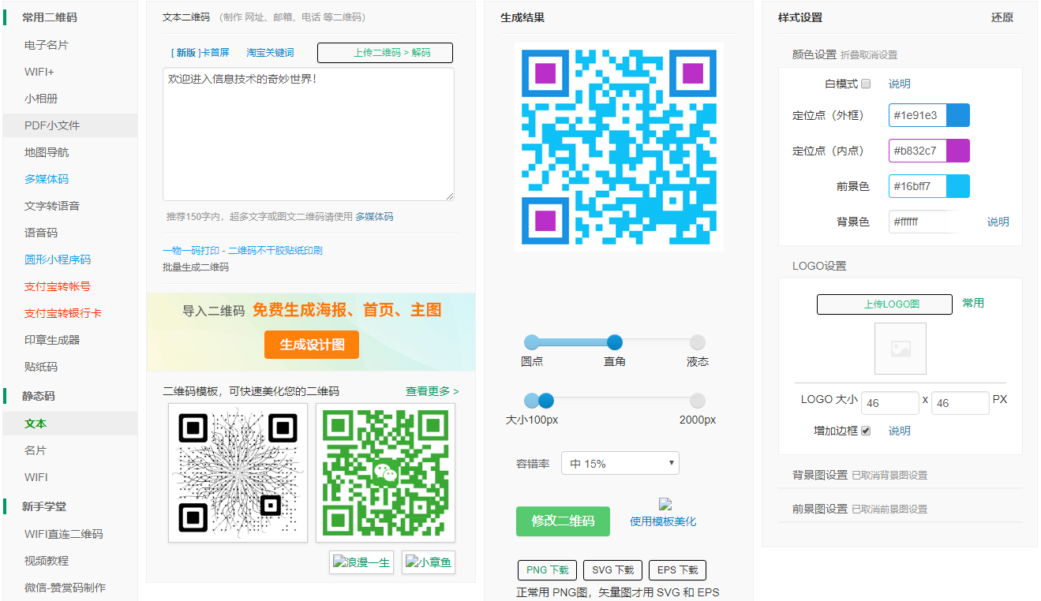
信息编码 => 制作专属二维码
2
输入信息
设置二维码颜色
生成的二维码

Slide 32
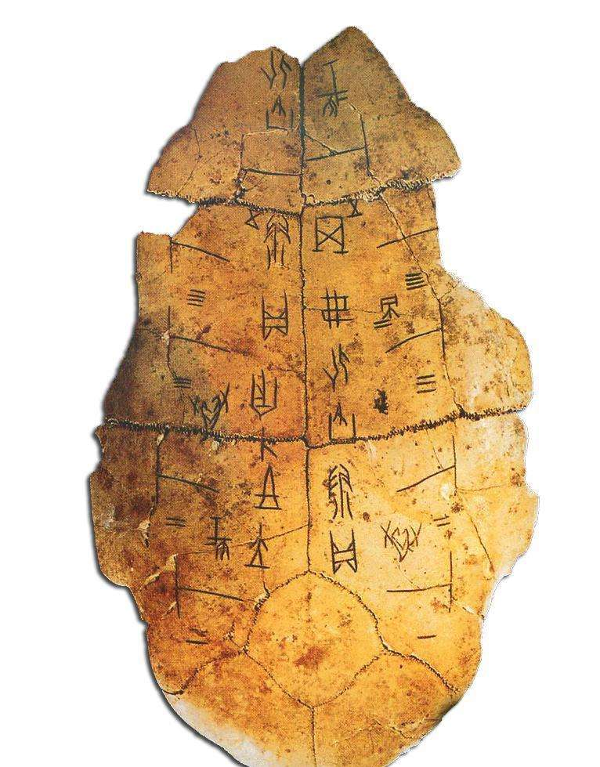
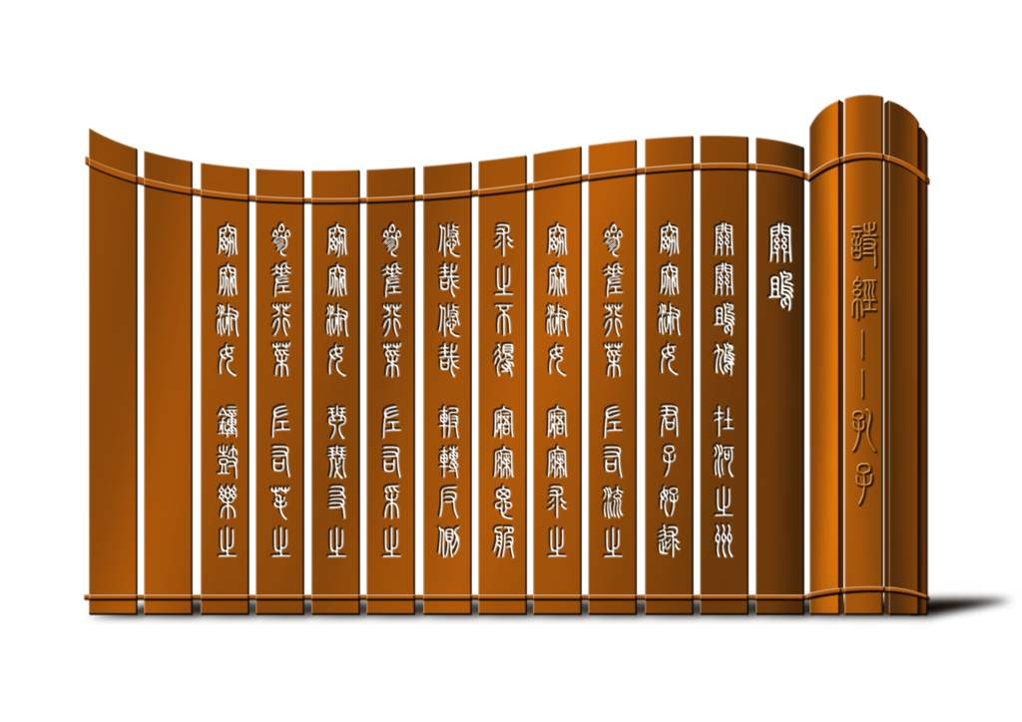

信息存储
3
传统的信息存储方式

Slide 33


信息存储
3
数字化存储
以二进制编码形式存储于信息技术设备中的硬盘、光盘、闪存卡等外存储器中，或是存储于网络“云端”服务器中的硬盘阵列、磁带机等外存储器中
文字、数据、图形、音视频等

Slide 34
信息存储
3
字节（Byte，简写为B）是信息技术设备中用于计量存储容量的基本单位
1个字节的容量可以存储8位二进制数
1个ASCII码由8位二进制数组成，容量为1B
1个GB码汉字编码由16位二进制数组成，容量为2B
在UTF-8编码中，1个英文字符占用容量为1B，1个中文字符占用容量为3~4B
级间倍数：2¹⁰=1024
1 KB = 1024 B 1 MB = 1024 KB 1 GB = 1024 MB
1 TB = 1024 GB 1 PB = 1024 TB 1 EB = 1024 PB
1 ZB = 1024 EB 1 YB = 1024 ZB 1 BB = 1024 YB

Slide 35
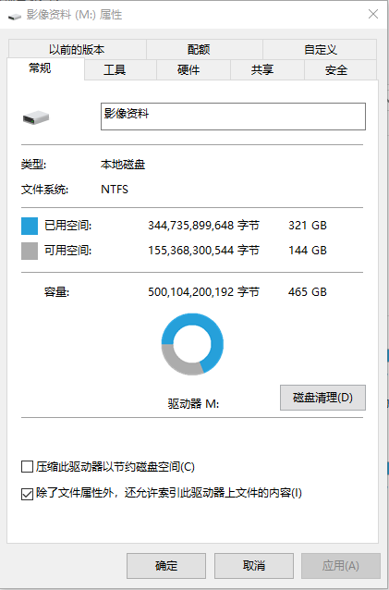

信息存储
3
查询存储容量
计算存储容量
通过存储容量单位的换算进行
如计算一张DVD光盘可以存储多少汉字。计算步骤为：
1（GB）=1024（MB）=1024×1024（KB）=1024×1024×1024（B）= 1073741824（B）
DVD光盘容量为4.7GB，GB汉字编码1个汉字为2B
1073741824×4.7÷2=2523293286.4≈25亿个汉字
在计算机上查看存储信息
在手机上查看存储信息

Slide 36

信息存储 => 硬盘的标注容量
3
硬盘的标注容量虽然也以KB、MB、GB、TB为单位，但与二进制2¹⁰=1024的级间倍数不同，硬盘厂商在标注硬盘容量时通常取1000为级间倍数。
标称1TB的硬盘容量，转换为二进制的容量单位，在计算机中识别的实际容量为0.93TB。

Slide 37






信息存储 => 大数据及对应的数据容量
3
2020 年……
人
1.5 GB per day
智慧设备
20B IoT devices
智能家居
50 GB per day
智能城市
250 PB per day
68
无人驾驶汽车
5 TB per day
互联工厂
1 PB per day
体育场
200 TB per game
智慧办公
150 GB per day

Slide 38

课后拓展
延伸学习
01
观察身边案例并上网收集信息，了解都有哪些信息系统，是如何运作的
上网查询信息，了解视频、图像等其他信息是如何进行的存储编码的，产生的数据量是多少，大数据时代各领域会需要多大的数据容量
02
巩固提升
完成单元测试任务
选择题3-10、24，填空题4-6，简答题3
整理本课学习内容思维导图

